Slide 1
Отчёт о выполненных работах по благоустройству и текущему ремонту за период с 23 января по 31 января 2023 г.

Slide 2
Текущий ремонт замена участка розлива дунайский пр., д. 24 (парадная 3)

Slide 3
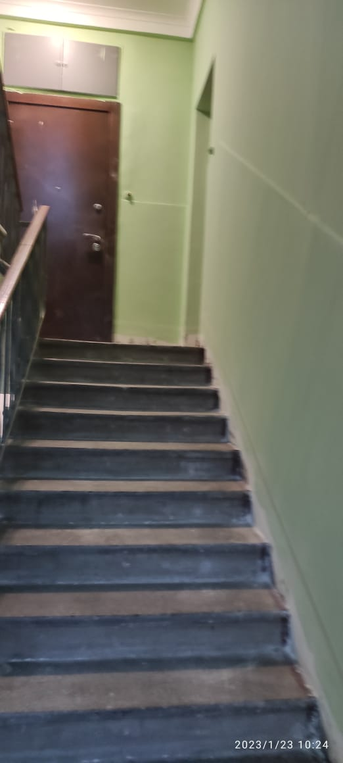
Текущий ремонт планово-подготовительные работы алтайская ул., д. 18/19 (парадная 3)

Slide 4
Текущий ремонт замена межэтажного пояска московский пр., д. 218

Slide 5
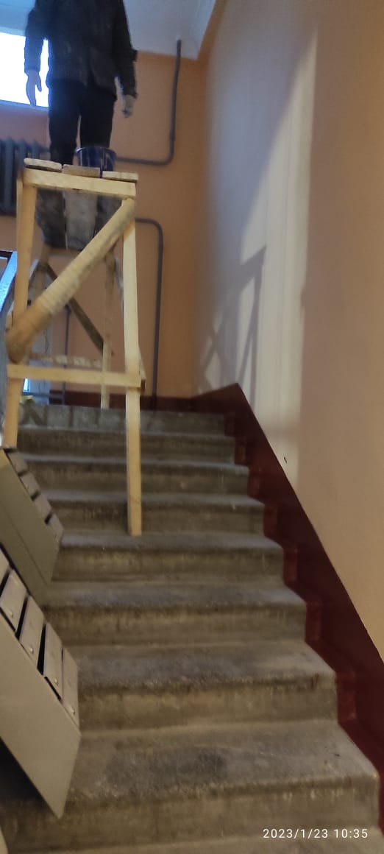
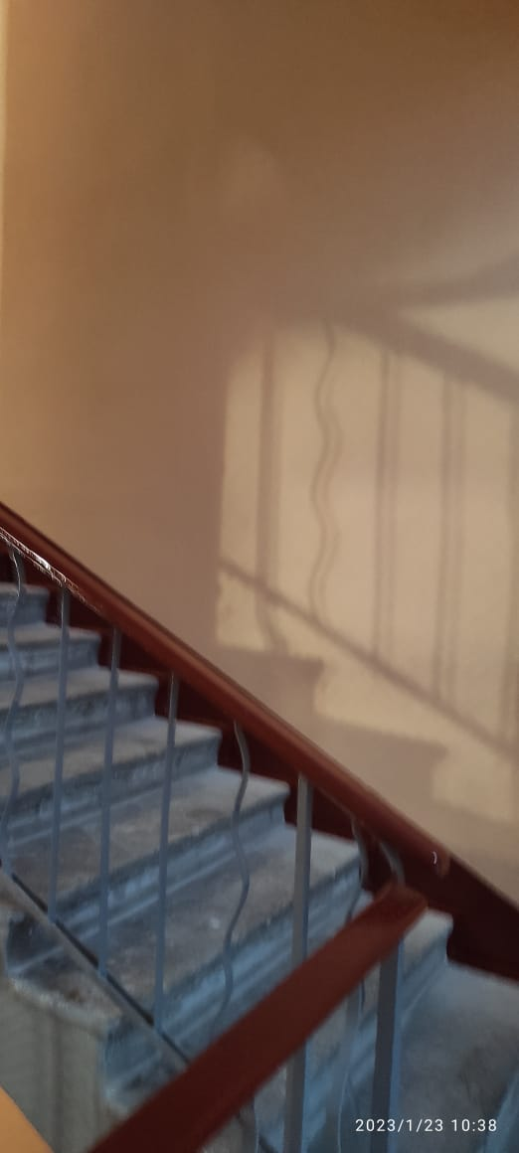
Текущий ремонт косметический ремонт лестничной клетки ленсовета ул., д. 20 9парадная 1)

Slide 6
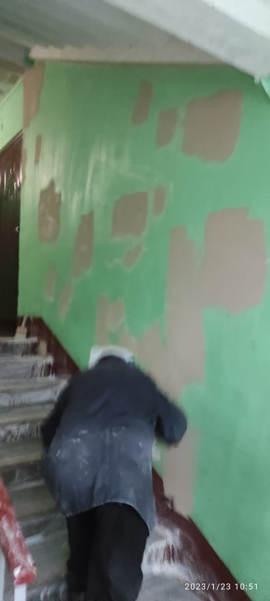
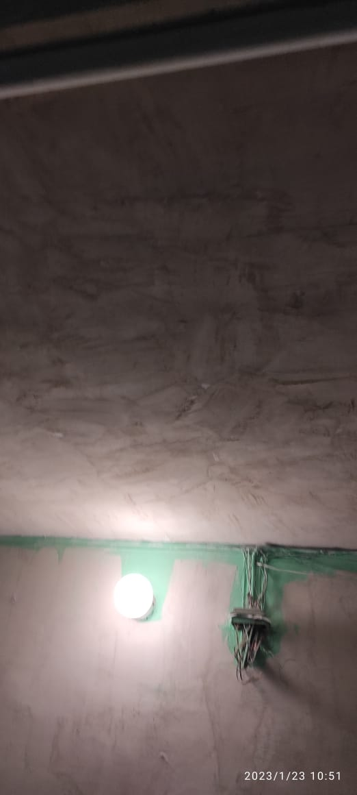
Текущий ремонт штукатурные работы в рамках ппр космонавтов пр., д. 29/6 (парадная 6)

Slide 7
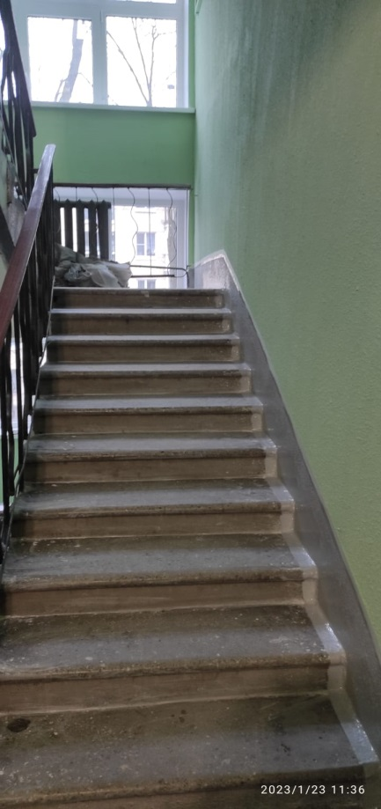
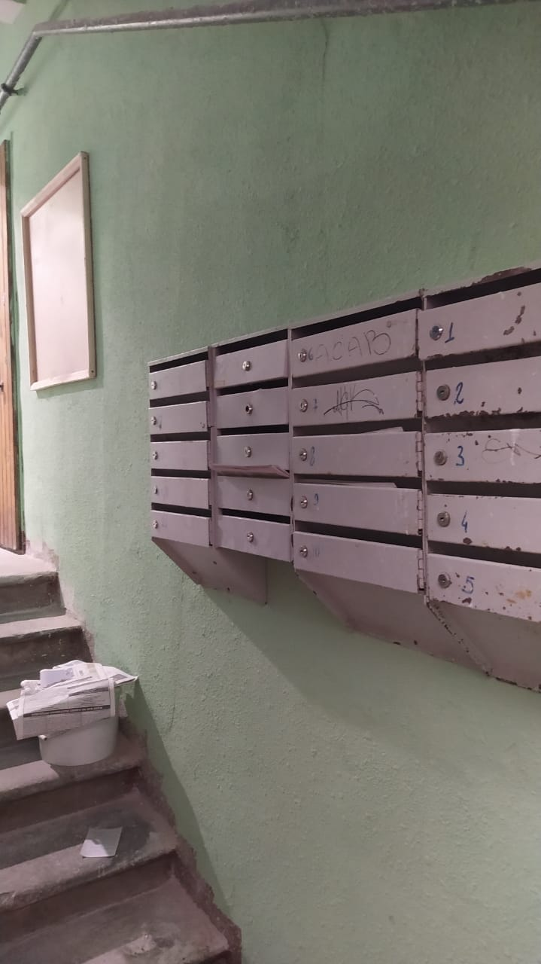
Текущий ремонт планово-подготовительные работы ленсовета ул., д. 55

Slide 8
Текущий ремонт установка досок объявлений витебский пр., д. 31/1

Slide 9
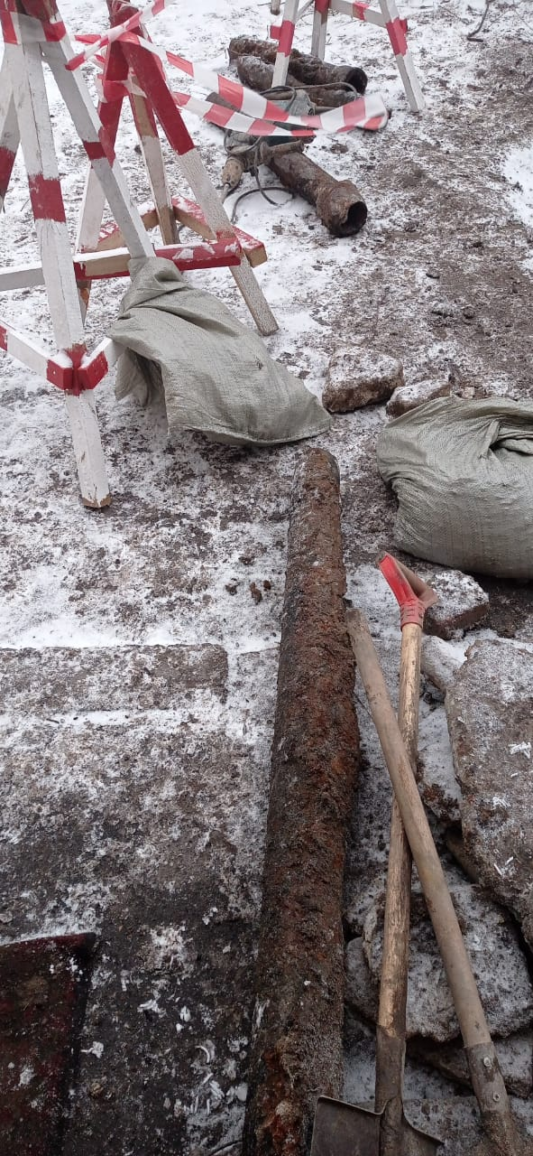
Текущий ремонт замена канализационного выпуска орджоникидзе ул., д. 11/39 (парадная 3)

Slide 10
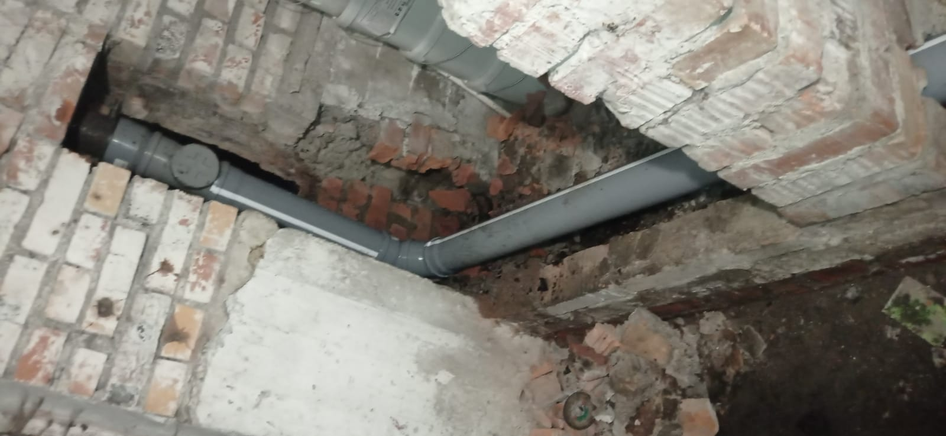
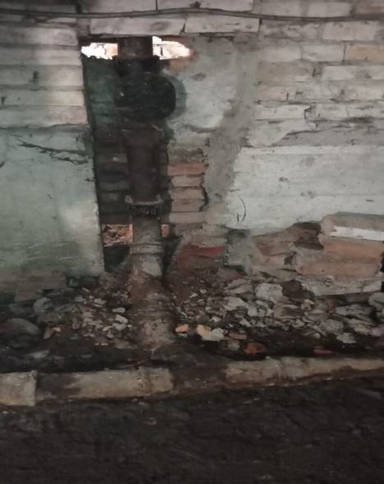
Текущий ремонт замена канализационных лежака и стояка орджоникидзе ул., д. 11/39 (парадная 3)

Slide 11
Текущий ремонт устройство напольной плитки витебский пр., д. 81/2 (парадная 4)

Slide 12
Текущий ремонт устранение следов протечки витебский пр., д. 33/1 (парадная 7)

Slide 13
Текущий ремонт устройство напольной плитки ю. гагарина пр., д. 26/1 (парадная 1)

Slide 14
Текущий ремонт техническое обслуживание грщ ленсовета ул., д. 49

Slide 15
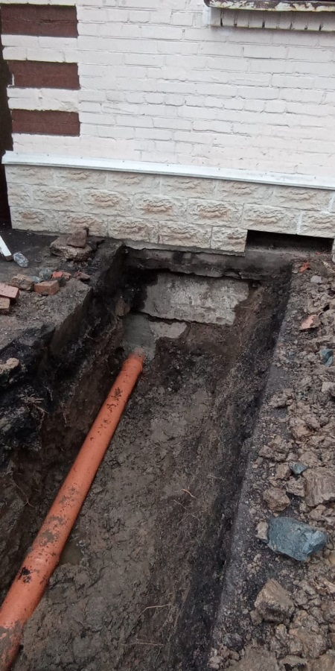
Текущий ремонт замена канализационного выпуска орджоникидзе ул., д. 11/39 (парадная 4)

Slide 16
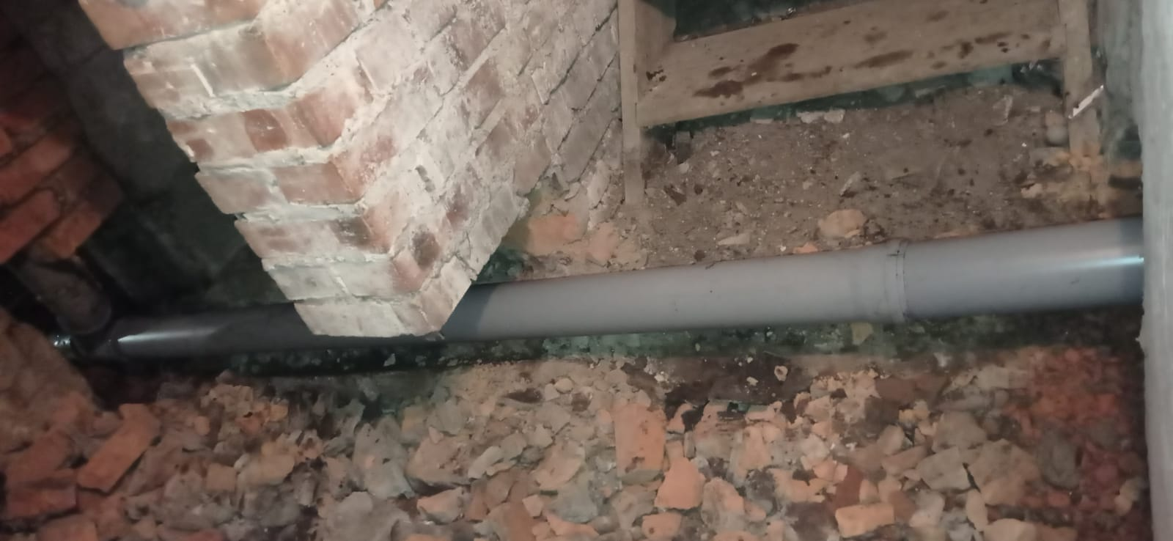
Текущий ремонт замена канализационного лежака и стояков орджоникидзе ул., д. 11/39 (парадная 4)

Slide 17
Текущий ремонт ремонт водосточных труб ленсовета ул., д. 32

Slide 18
Текущий ремонт замена крана сгона на стояке гвс космонавтов пр., д. 29/5

Slide 19
Текущий ремонт замена розлива хвс космонавтов пр., д. 64

Slide 20
Текущий ремонт замена межэтажных отливов московский пр., д. 218

Slide 21
Текущий ремонт планово-подготовительные работы космонавтов пр., д. 29/6

Slide 22
Текущий ремонт замена розлива хвс витебский пр., д. 61/1

Slide 23
Текущий ремонт установка светильников пулковское ш., д. 22 (этаж 4,5)

Slide 24
Содержание общего имущества Влажная уборка парадных
Витебский пр., д.23/1 (парадная 3)
Ю. Гагарина пр., д.18/4 (парадная 3)
Ю. Гагарина пр., д.14/3 (парадная 4)
Алтайская ул., д.12
Космонавтов пр., д.46 (парадная 1)
Витебский пр., д.51/2 (парадная 4)

Slide 25
Содержание общего имущества Влажная уборка парадных
Бассейная ул., д.71 (парадная 2)
Ленсовета ул., д.28/25 (парадная 1)
Ленсовета ул., д.28/25 (парадная 3)
Алтайская ул., д.31(парадная 4)
Алтайская ул., д.31(парадная 2)
Дунайский пр., д.26/77 (парадная 2)

Slide 26
Содержание общего имущества Влажная уборка парадных
Пулковская ул., д.11/2 (парадная 2)
Ю. Гагарина пр., д.26/3 (парадная 1)
Ю. Гагарина пр., д.18/4 (парадная 4)
Бассенйая ул., д.71 (парадная 5)
Космонавтов пр., д.46 (парадная 3)
Витебский пр., д.53/1 (парадная 5)

Slide 27
Содержание общего имущества Влажная уборка парадных
Бассенйая ул., д.67 (парадная 4)
Авиационная ул., д. 26
Авиационная ул., д.44 (парадная 2)
Ленсовета ул., д.42 (парадная 1)
Бассенйая ул., д.75 (парадная 1)
Витебский пр., д.65 (парадная 6)

Slide 28
Содержание общего имущества Влажная уборка парадных
Бассенйая ул., д.67 (парадная 5)
Авиационная ул., д. 36 (парадная 1)
Московский пр., д.86 (парадная 7)
Орджоникидзе ул., д.63 (парадная 1)
Смоленская ул., д.3/5 (парадная 1)
Витебский пр., д.63 (парадная 3)

Slide 29
Содержание общего имущества Влажная уборка парадных
Витебский пр., д.53/4 (парадная 2)
Типанова ул., д.11 (парадная 4)
Ю. Гагарина пр., д.20/2 (парадная 5)
Орджоникидзе ул., д.63 (парадная 2)
Витебский пр., д.53/4 (парадная 6)
Витебский пр., д.63 (парадная 4)

Slide 30
Содержание общего имущества Влажная уборка парадных
Ю. Гагарина пр., д.16/2 (парадная 4)
Ленсовета ул., д.37 (парадная 1)
Ю. Гагарина пр., д.16/2 (парадная 2)
Московский пр., д.220/2 (парадная 5)
Космонавтов пр., д.20/3 (парадная 3)
Витебский пр., д.53 (парадная 4)

Slide 31
Уборка придомовой территории
Космонавтов пр., д. 46
Звездная ул., д.22
Космонавтов пр., д.28/2
Авиационная ул., д.17
Витебский пр., д.47/5
Ю. Гагарина пр., д.14/3

Slide 32
Уборка придомовой территории
Космонавтов пр., д. 20/3
Московский пр., д.216
Алтайская ул., д.7
Орджоникидзе ул., д.6
Витебский пр., д.47/5
Ю. Гагарина пр., д.38/1

Slide 33
Уборка придомовой территории
Космонавтов пр., д. 74
Орджоникидзе ул., д.10
Звездная ул., д.24
Ленсовета ул., д.32
Витебский пр., д.87
Ю. Гагарина пр., д.38/2

Slide 34
Уборка придомовой территории
Космонавтов пр., д. 46
Звездная ул., д.22
Ленсовета ул., д.37
Алтайская ул., д.21
Витебский пр., д.49
Ю. Гагарина пр., д.20/4

Slide 35
Уборка придомовой территории
Космонавтов пр., д. 18/1
Бассейная ул., д.65
Авиационная ул., д.13
Космонавтов пр., д. 29/8
Витебский пр., д.19/2
Витебский пр., д.21/4

Slide 36
Уборка придомовой территории
Космонавтов пр., д.18/2
Пулковская ул., д.2/1
Космонавтов пр., д.46
Космонавтов пр., д.29/8
Витебский пр., д.41/2
Московское ш., д.2

Slide 37
обработка территории противогололЁдными материалами
Алтайская ул., д.7
Ю.Гагарина пр., д.26/1
Ю.Гагарина пр., д.26/7
Космонавтов пр., д.27/5
Витебский пр., д.23/1
Космонавтов пр., д.86/2

Slide 38
обработка территории противогололЁдными материалами
Космонавтов пр., д.29/8
Ю.Гагарина пр., д.24/2
Космонавтов пр., д.29/1
Пулковская ул., д.9/1
Звездная ул., д.24
Витебский пр., д.85/1

Slide 39
обработка территории противогололЁдными материалами
Ленсовета ул., д.93
Ю.Гагарина пр., д.26/1
Ю.Гагарина пр., д.18/2
Космонавтов пр., д.86/2
Витебский пр., д.83
Ю.Гагарина пр., д.42

Slide 40
обработка территории противогололЁдными материалами
Космонавтов пр., д.30/1
Ю.Гагарина пр., д.18/4
Алтайская ул., д.7
Космонавтов пр., д.23/1
Московский пр., д.218

